Slide 1
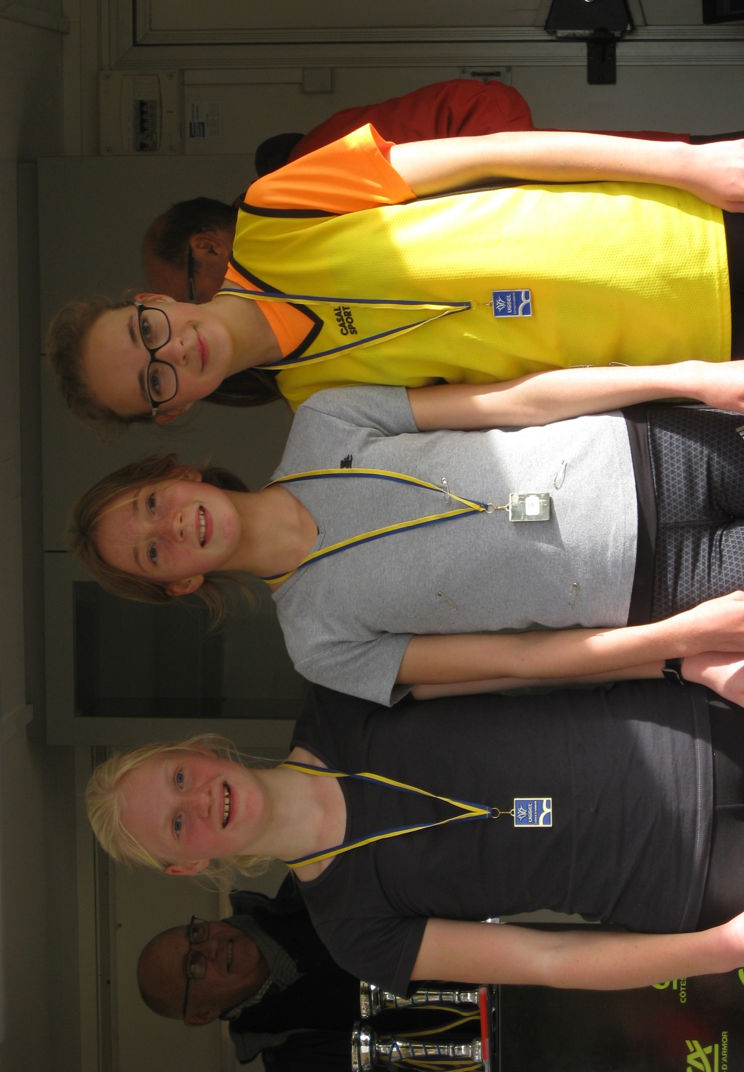
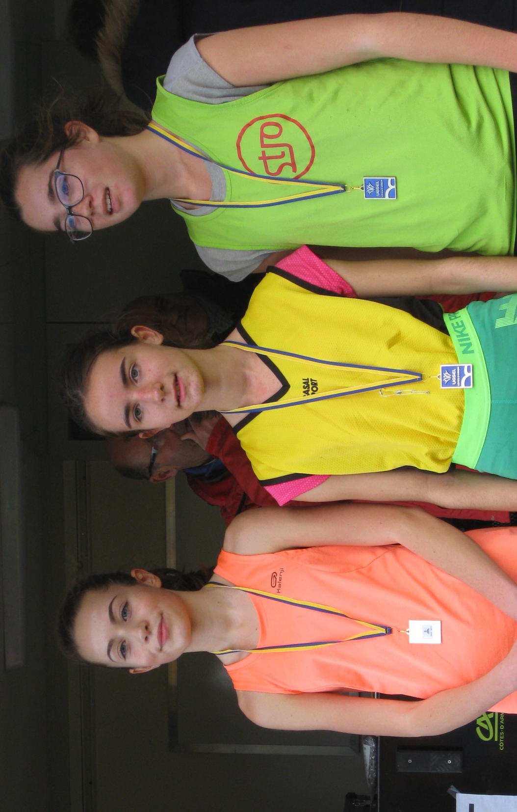
Inès LUCAS 1ère
BF1 Inès LUCAS 2ème
BF1 Inès LUCAS 2ème
BF1 Inès LUCAS 2ème
BF1 Evelyn HUSBAND 16ème
BF1
Evelyn HUSBAND 3ème
MF1
Axelle COJAN 2ème
Notes:
BF1 Inès LUCAS 2ème

